Slide 1
第十四课
寂寞的孩子

Slide 2

家庭
儿童
家长
独生子女

Slide 3
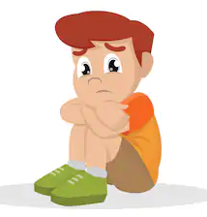


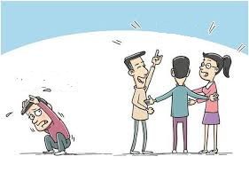
寂寞
心理测试
psychology
心理
异常
心理健康出现________
障碍
与人交流有________

Slide 4
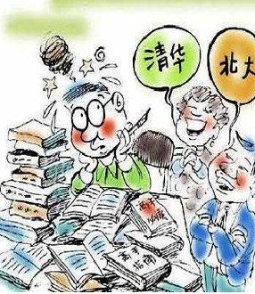

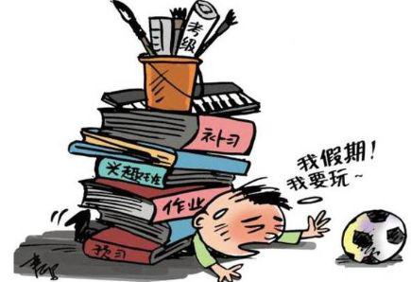
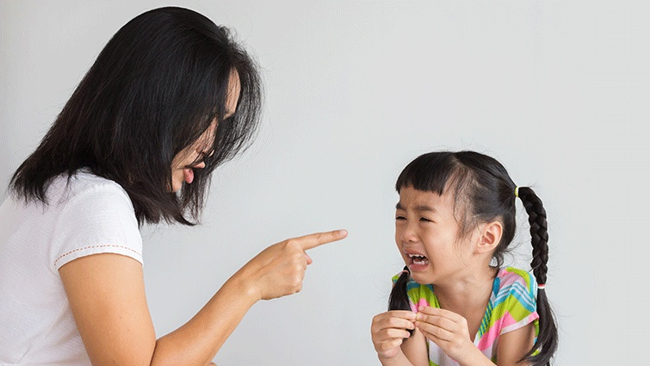
为什么儿童心理健康会出现异常？
忽视
升学压力
负担
压力
指责
______和______过重

Slide 5
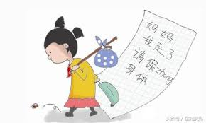
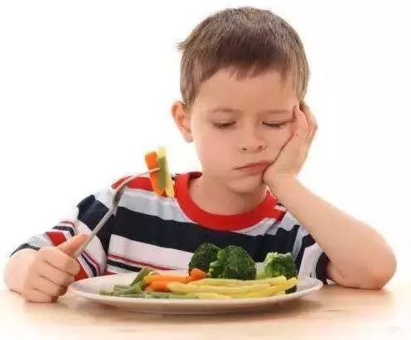
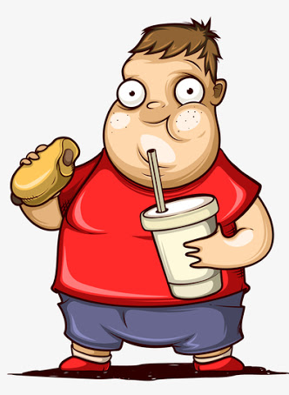
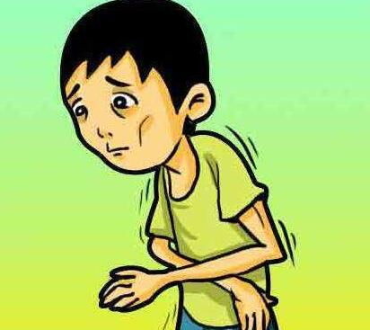
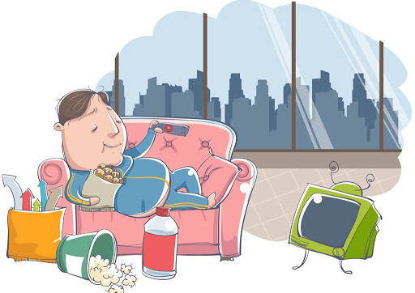
察觉
我们如何______儿童心理健康出现异常？
become aware of
离家出走
偏食
肥胖
营养不良
活动量
________下降

Slide 6

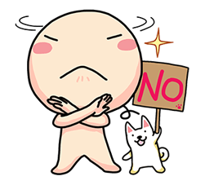
如何避免儿童心理健康出现异常？
1.家长需要做什么？
学习心理健康________的知识
自身素质
提高___________
教育
Self-quality

Slide 7
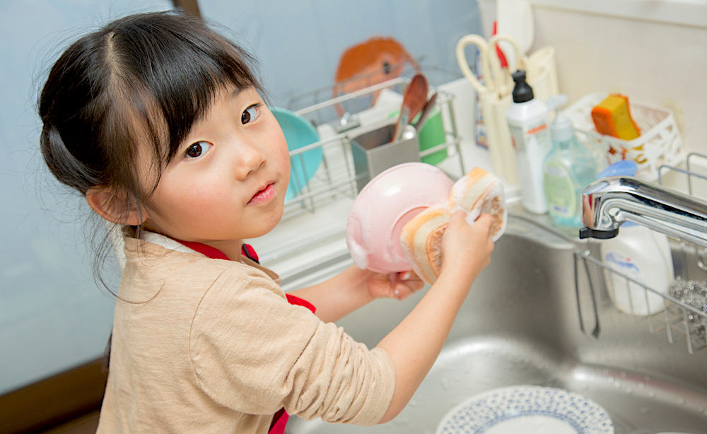

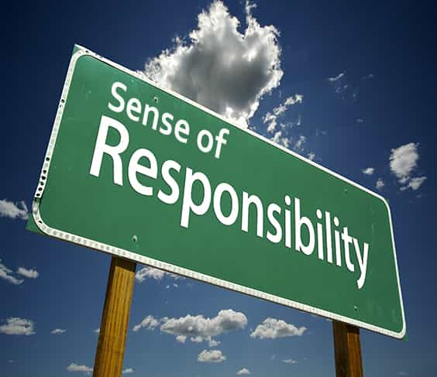
如何避免儿童心理健康出现异常？
独立性
ability to be independent
和睦
跟孩子_______相处
责任心

Slide 8
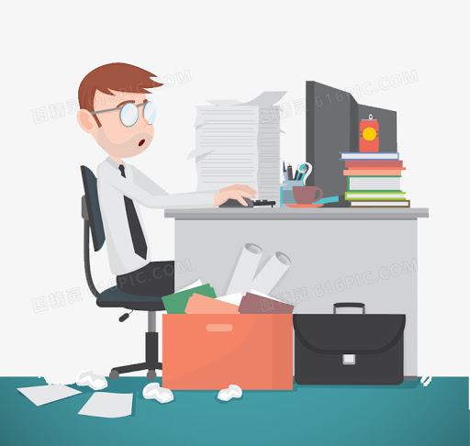
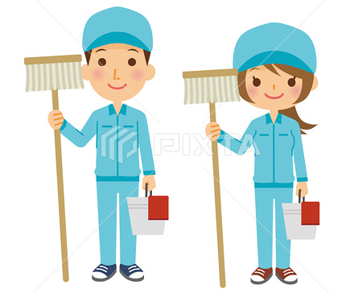

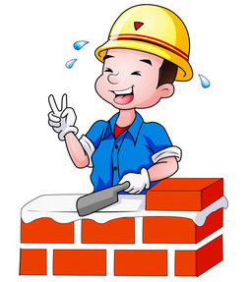
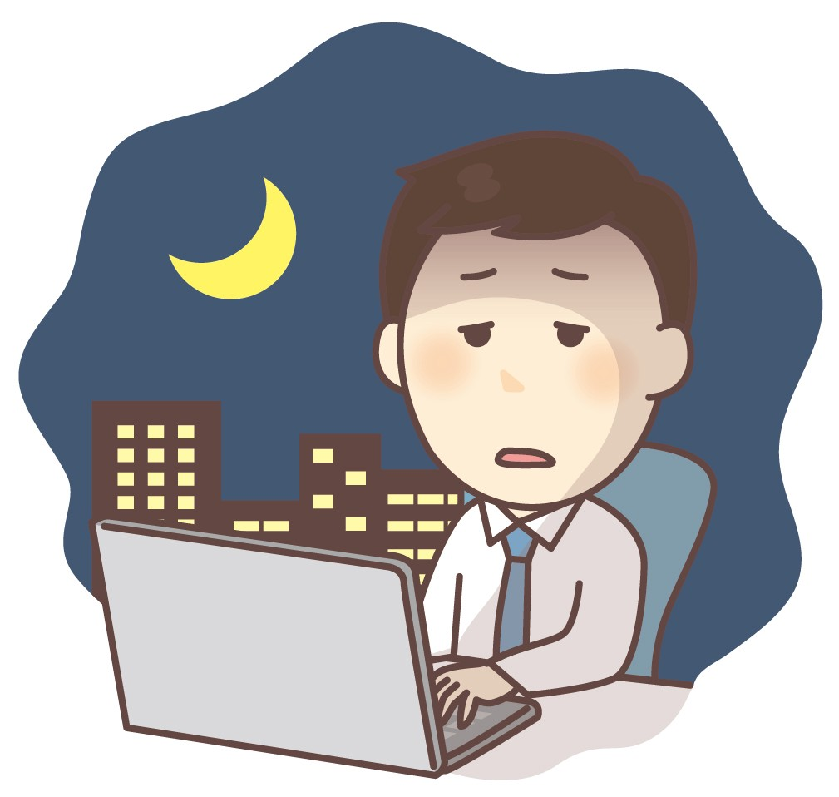
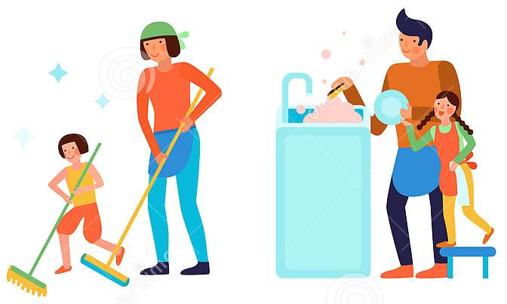
家长忽视孩子的原因？
赚钱
挣钱
劳动
靠_______为生
拼命
_______地工作赚钱
料理家务

Slide 9


拼命赚钱/挣钱
金钱
血汗钱
投入_______，努力工作
精力
经济
可以提高_______水平

Slide 10

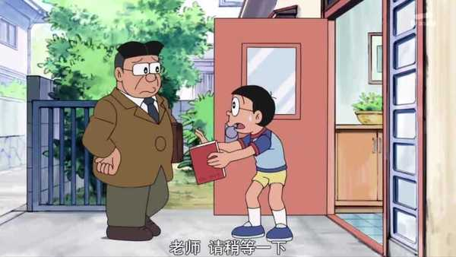
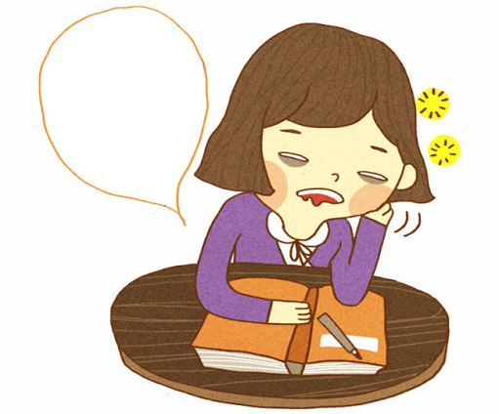
教师
调查
_______家庭状况
状态
态度
上课_______和_______不佳

Slide 11
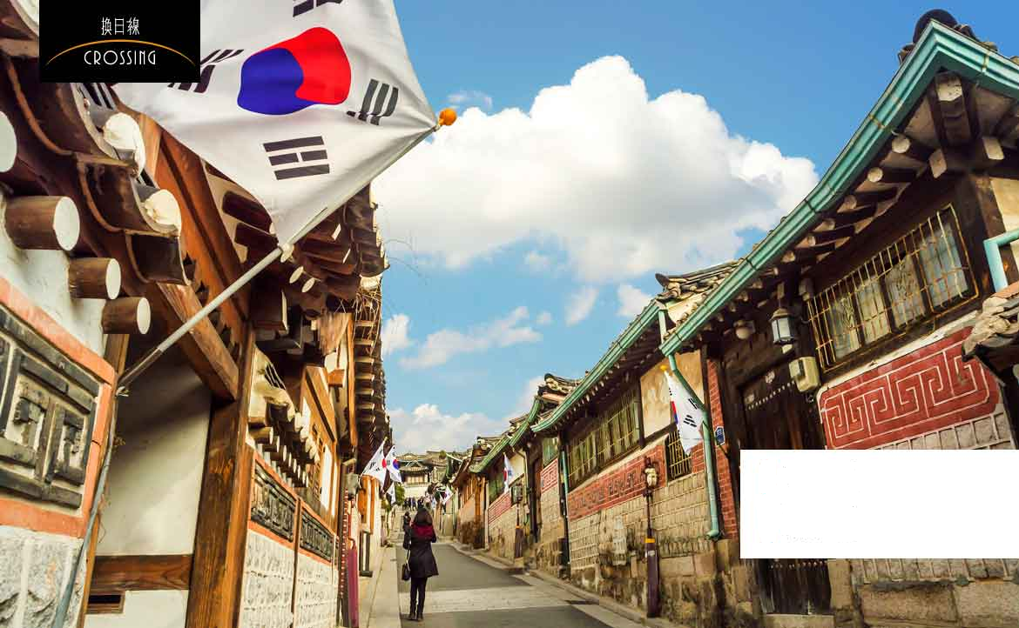
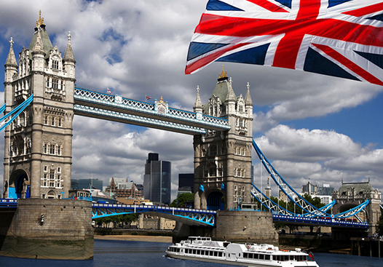
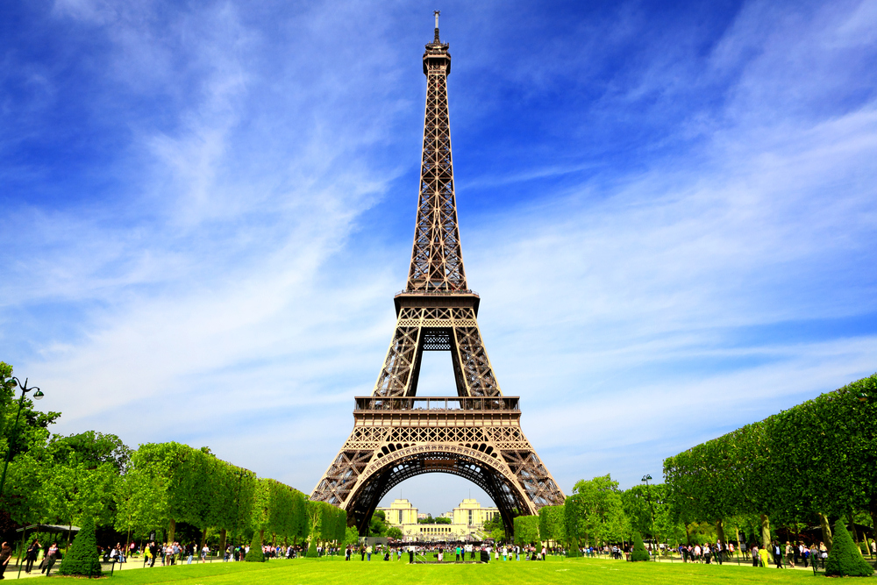
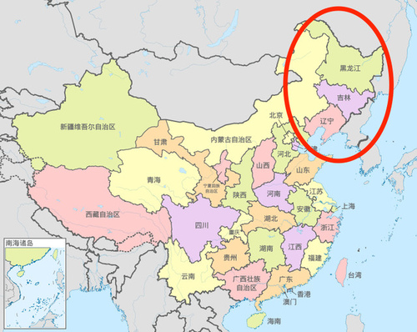
韩国
英国
东北
城市
法国
中国

Slide 12

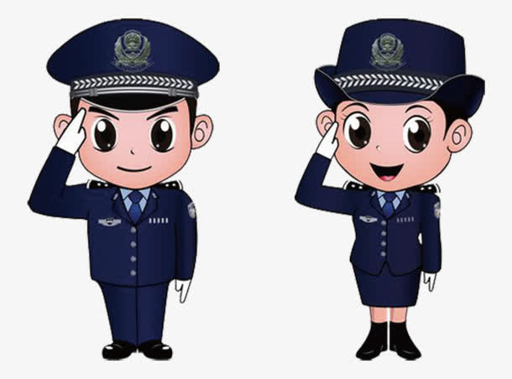
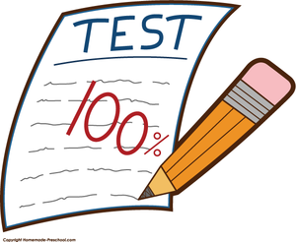

名
两_____警察
所
一_____学校
$10000
万
一_____块
项
一_____测试

Slide 13
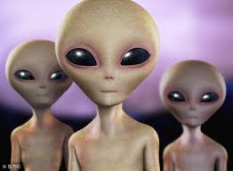
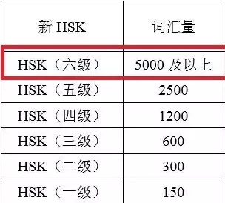

我相信外星人真的_______
存在
经济_______的城市
发达
程度
中文_______

Slide 14
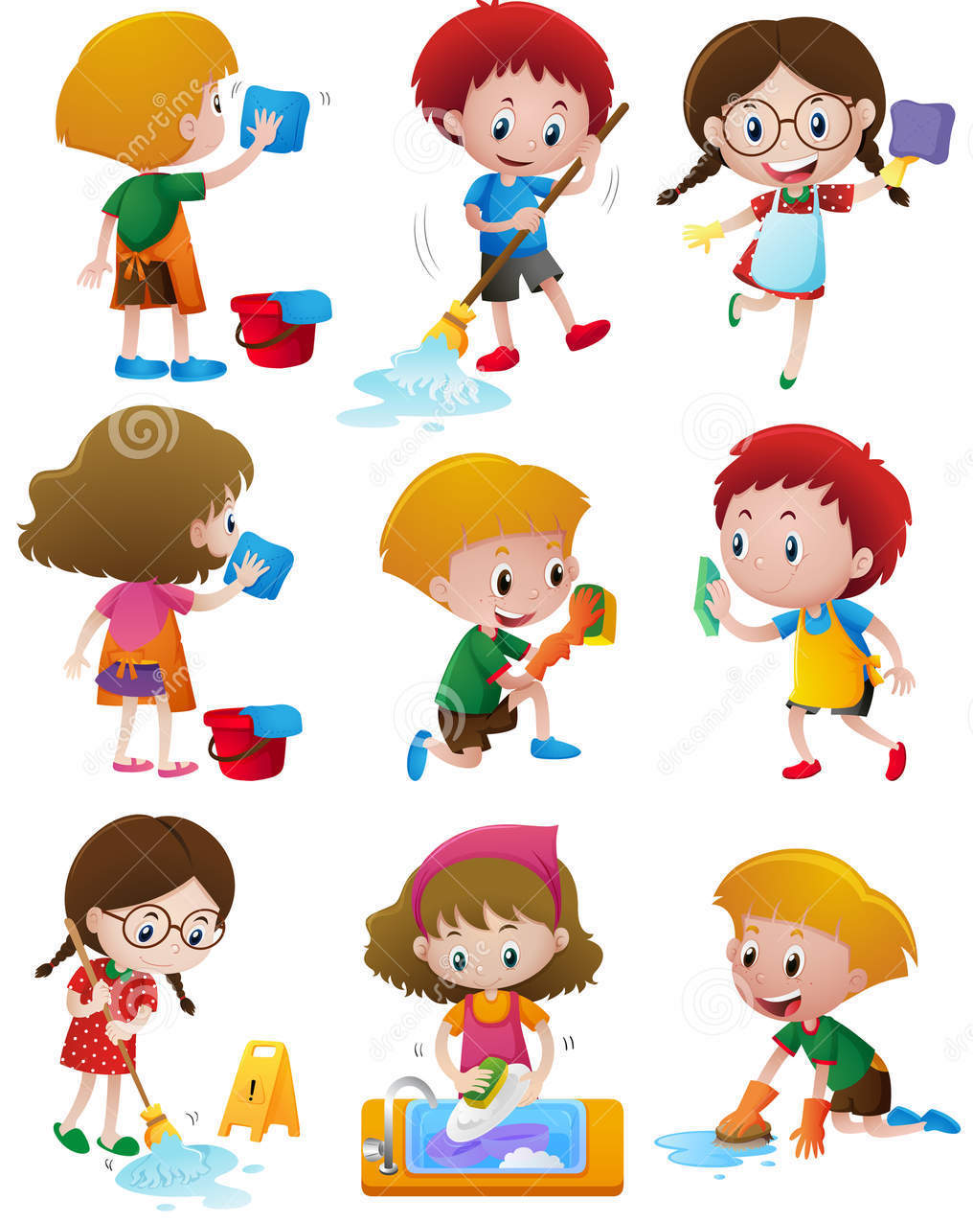

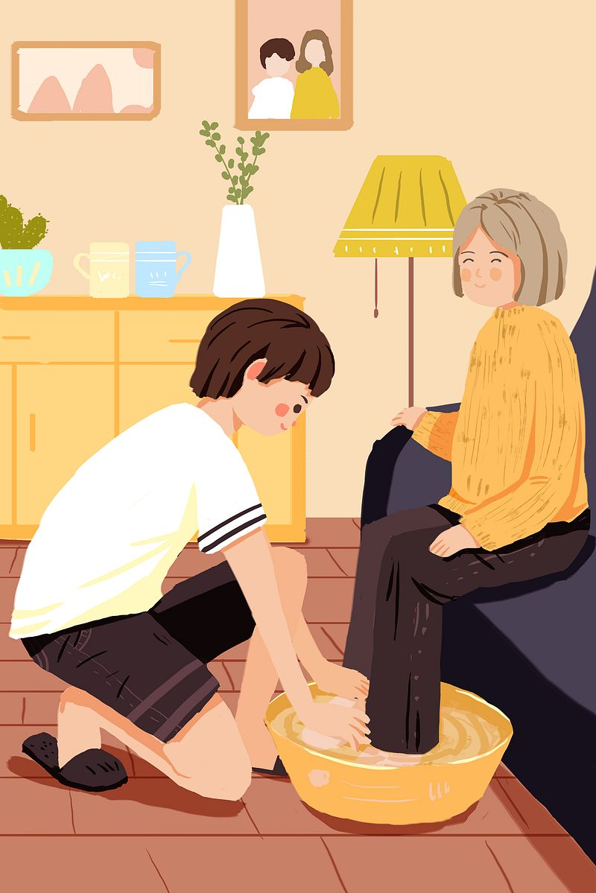
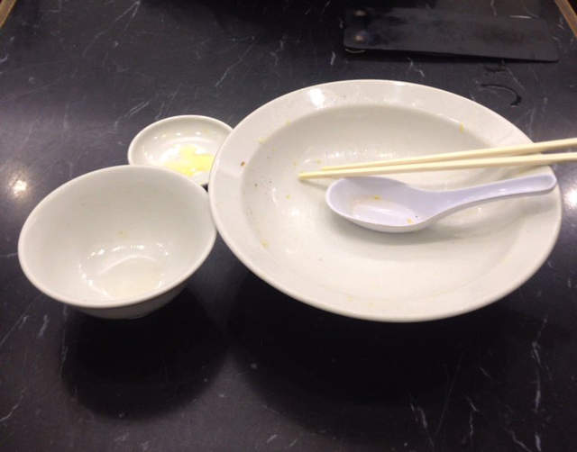
勤劳
穿着_______
俭朴
懒惰
_______品德很好
表明
_______父母
孝敬
_______食物
珍惜

Slide 15

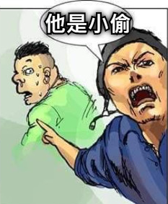

根据这个线索_______，小偷就是他。
显示
in recent years
分析
近年来
_______图

Slide 16

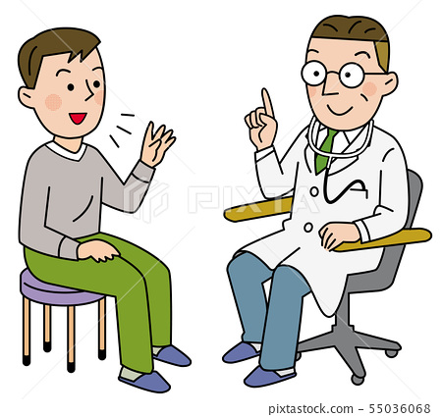
我很_______这个工作。
热爱
医生会与病人有很_______和_______地接触。
密切
直接

Slide 17
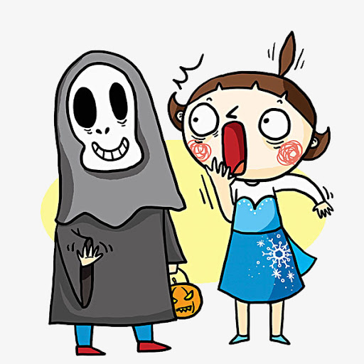

学习的_______
反应很_______
成果
激烈
be willing to
愿

Slide 18
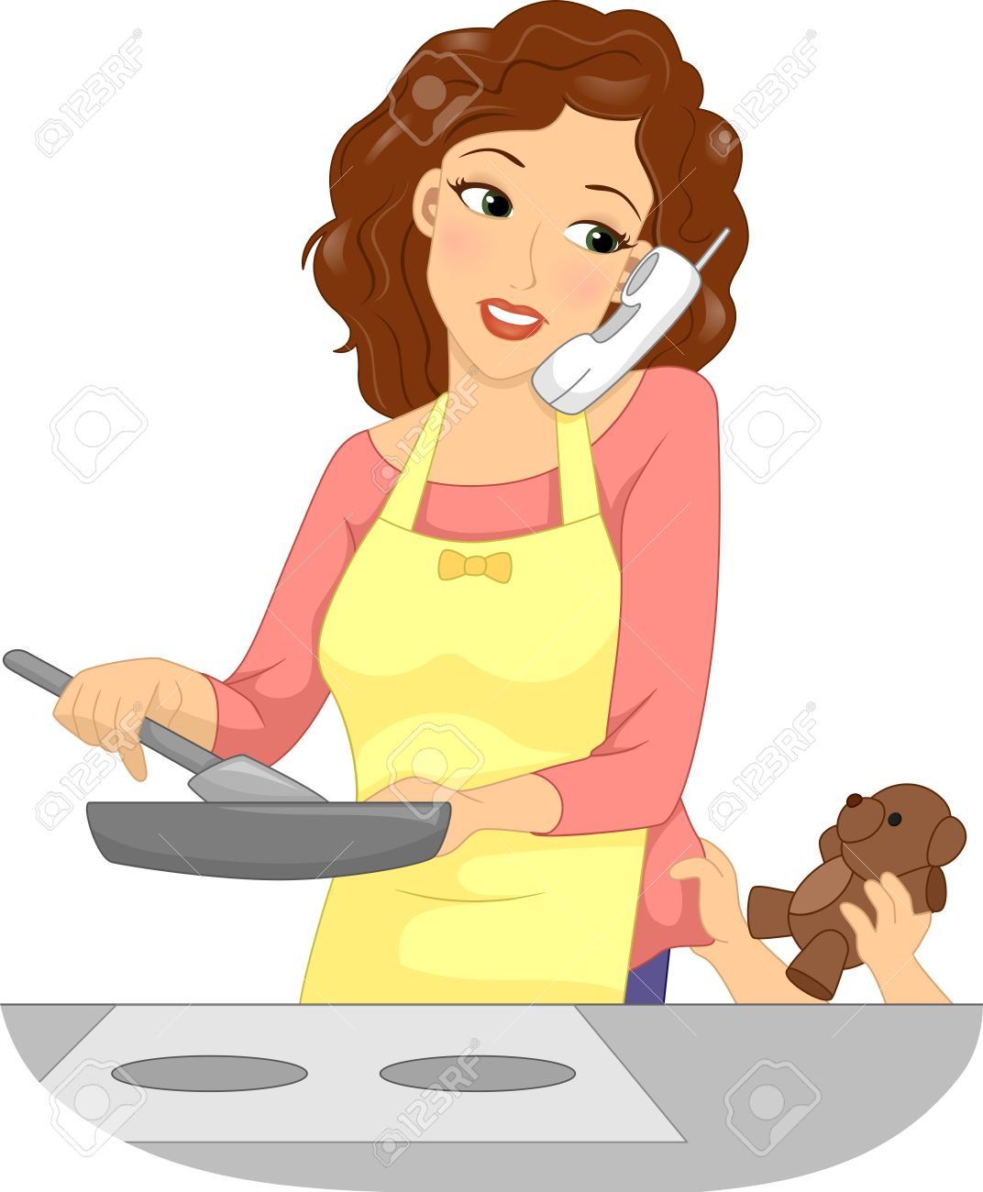
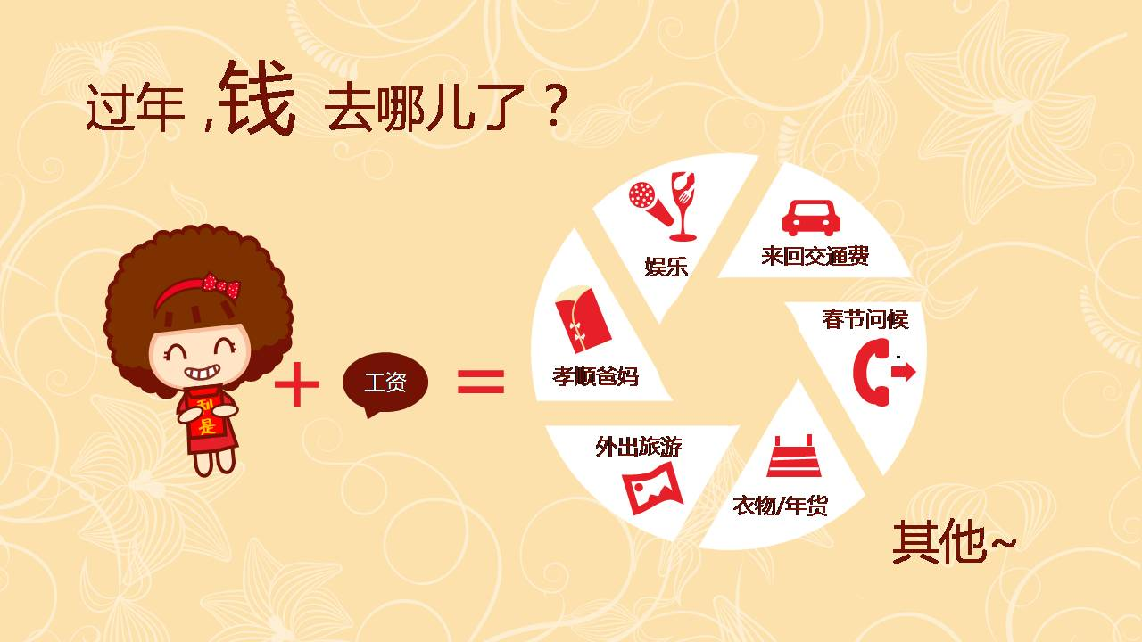
妈妈在做饭，_______，也在打电话。
同时
花费

Slide 19
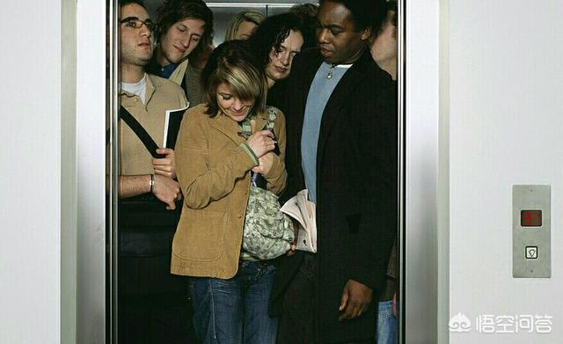
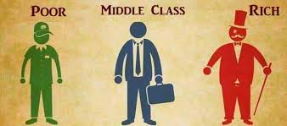
_______电梯
挤进
挤出
下流阶级
中产阶级
上流阶级

Slide 20
关于
about , regarding
“关于” emphasizes a range, and it introduces all things that are related to it. “关于” can also be used in the title of an article.

Slide 21

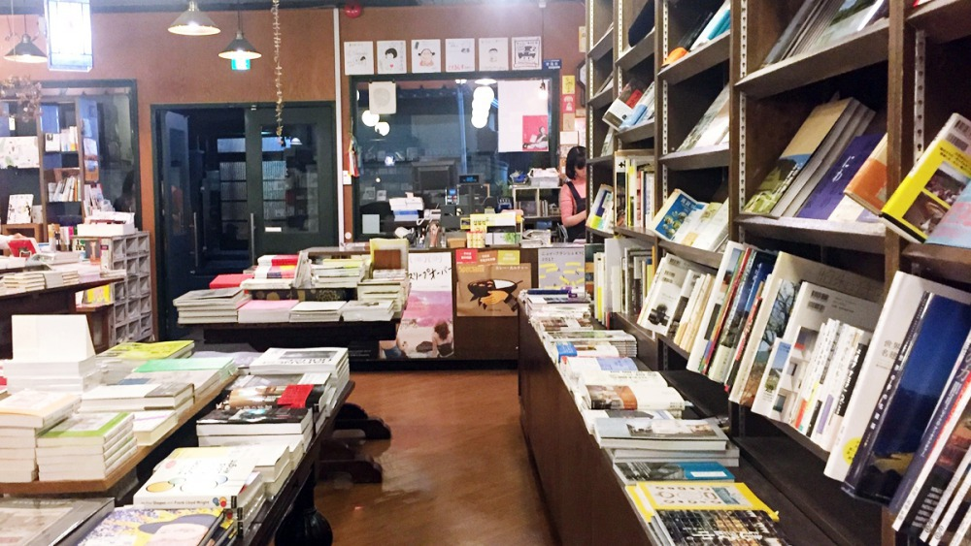
我想买一本关于经济的书。

Slide 22
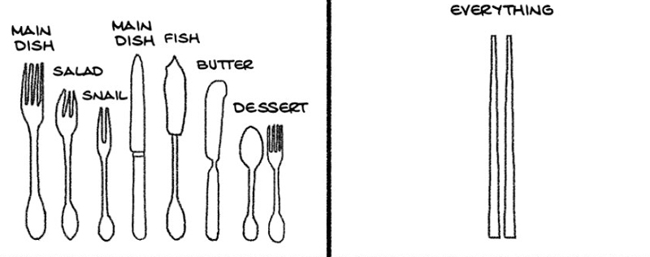
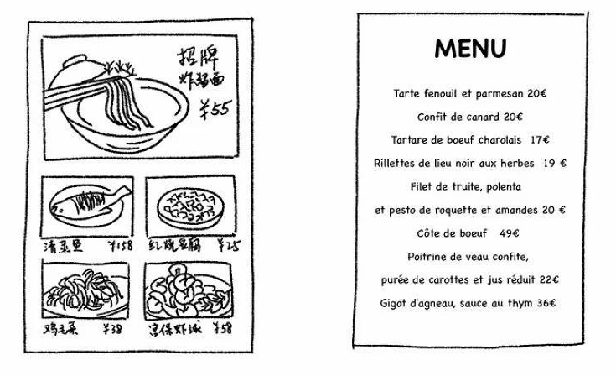
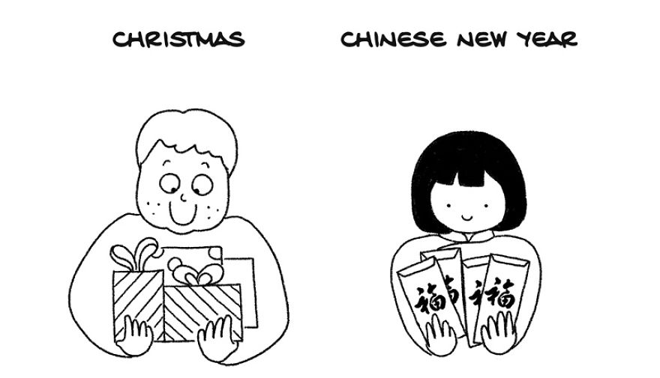
我想写一篇关于中西文化差异的文章。

Slide 23


他昨天发表了一个关于中国经济的演讲。

Slide 24
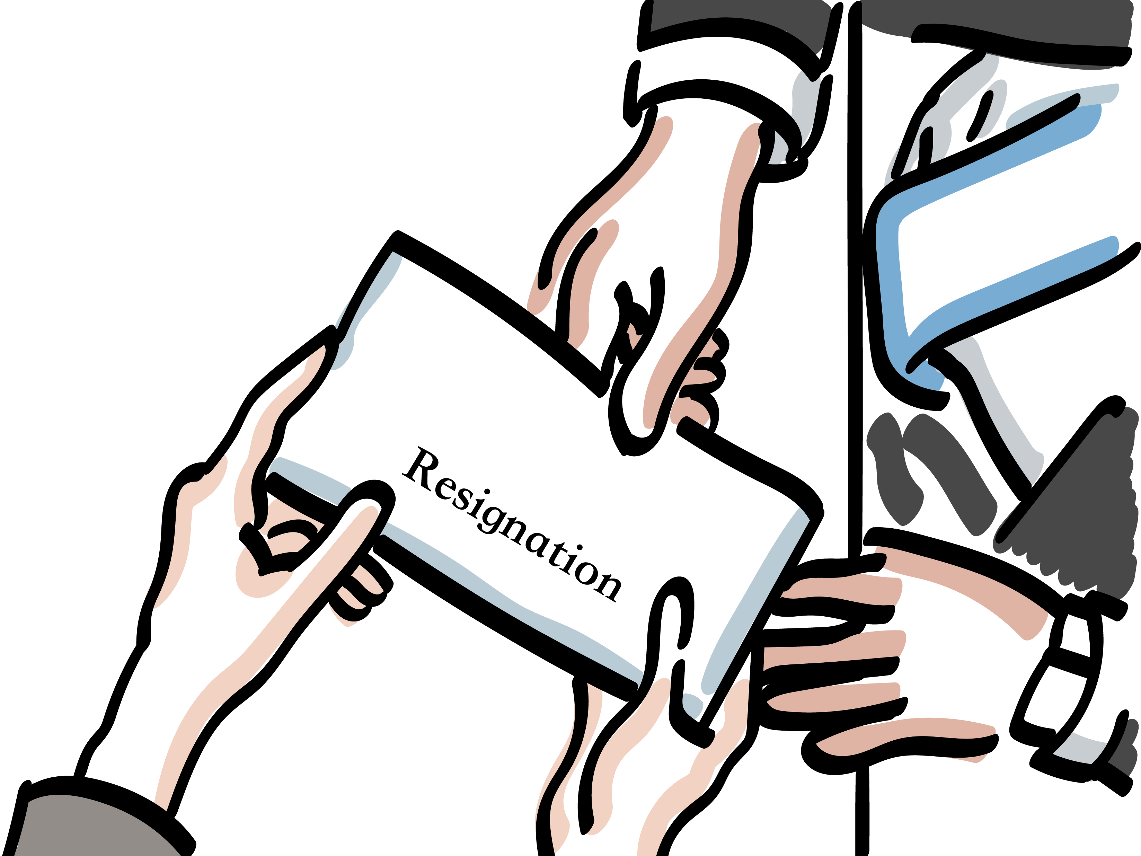
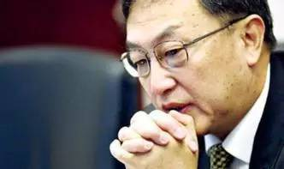
辞职申请
关于你的辞职申请，老板还在考虑。

Slide 25
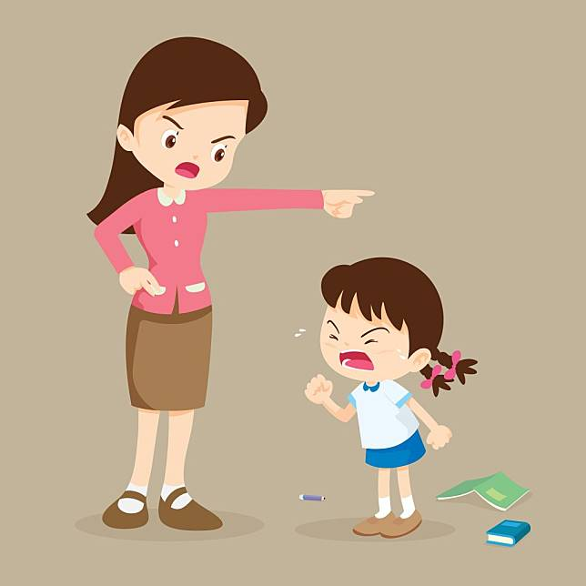
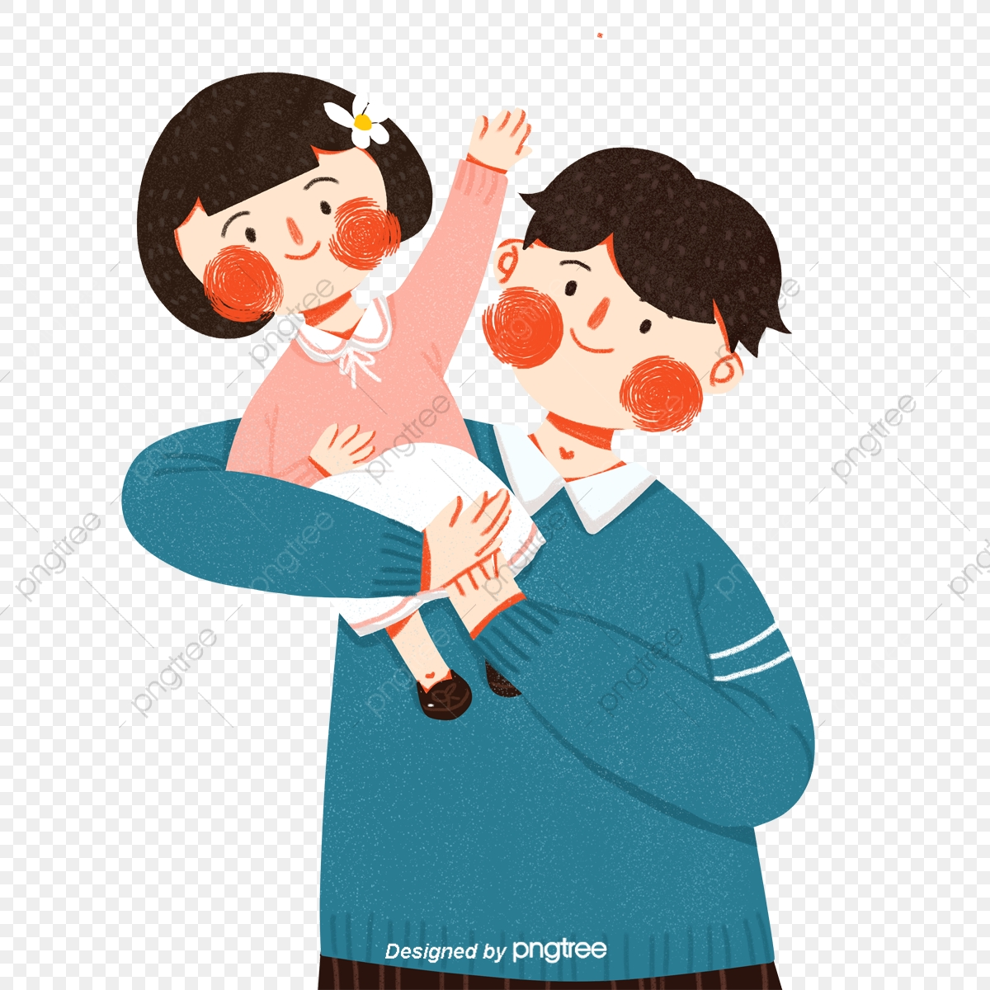
Children's education
关于孩子的教育，他跟丈夫的做法很不一样。

Slide 26
不同程度地
to varying degrees

Slide 27
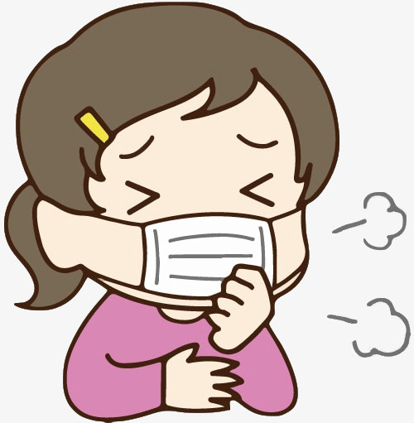
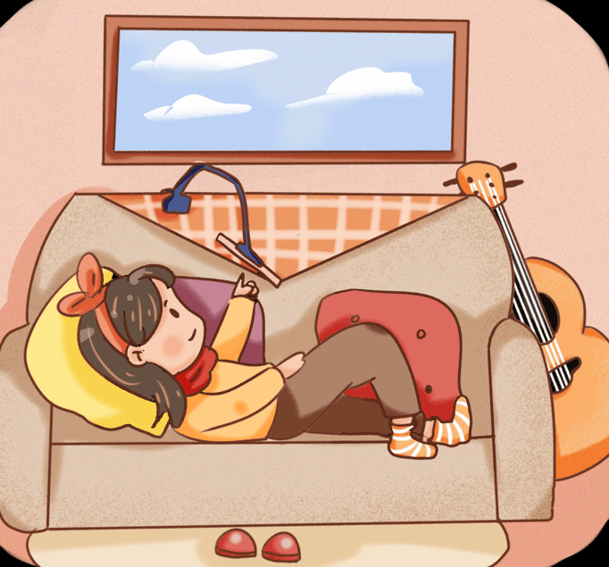

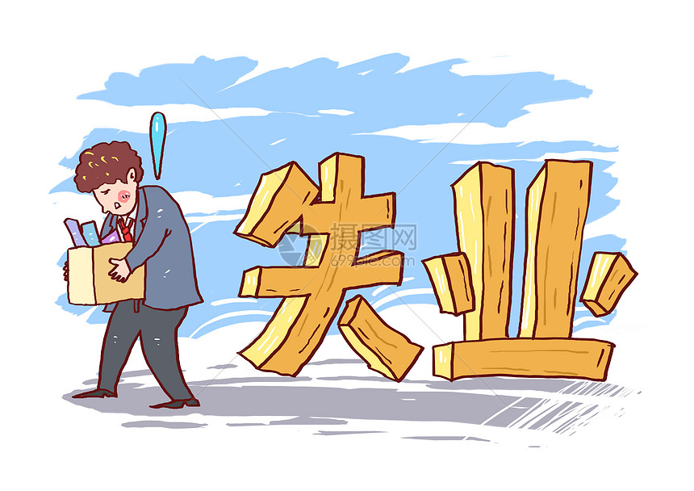
因为武汉肺炎的关系，对许多人造成不同程度地影响。

Slide 28

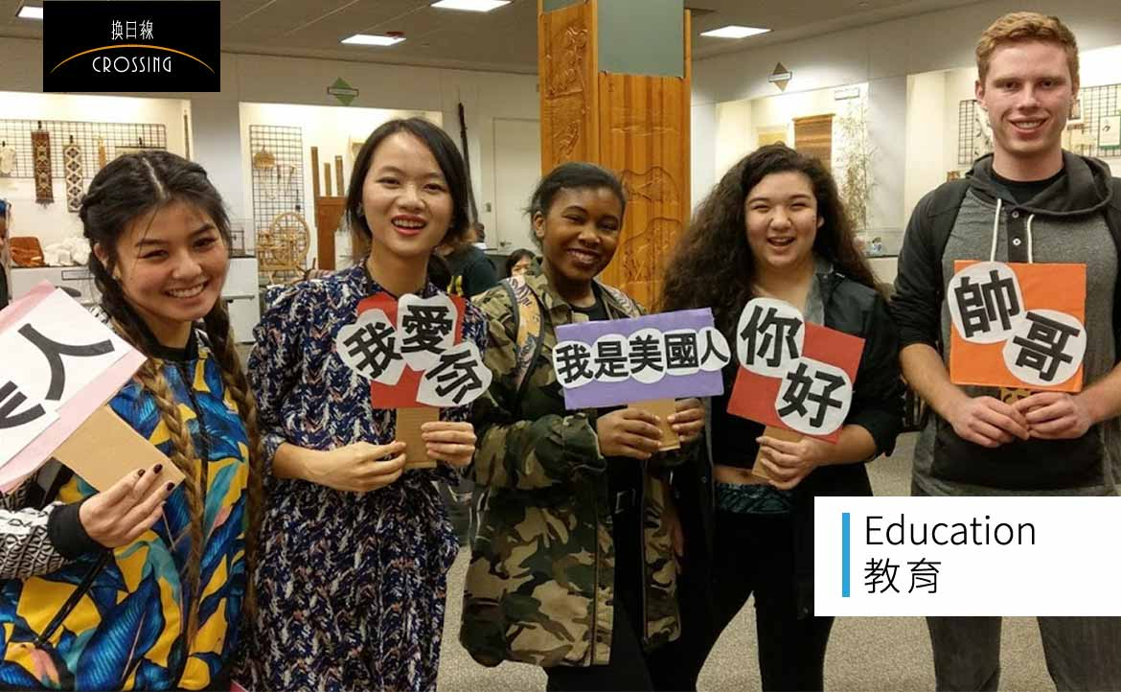

在台湾住了一个夏天，所有学生的中文水平都有不同程度地提高了。

Slide 29


环境污染、毒品等问题是全球性的，每个国家都不同程度地存在这类问题。

Slide 30





许多人从美国回来之后都有不同程度地变胖，这是因为美国人很常吃垃圾食物。

Slide 31





因为今年天气很好，所以各种水果的产量都有不同程度地增加。

Slide 32
令人
Make somebody (feel)

Slide 33


你好
Hello
Hola
七岁的儿童会说三种语言，真令人惊讶。

Slide 34


明天就要出发去旅行，真令人期待。

Slide 35


像姐姐这么用功的人却没有考上大学，真令人惋惜(to feel sorry for sb)。

Slide 36


真扫兴
运动会开得正热闹(bustling with activity)，忽然下起雨来，真令人扫兴(feel disappointed)。

Slide 37


人们常常说，童年(childhood)时代的生活无忧无虑(worriless)，令人怀念(cherish the memory of)。

Slide 38
另外
In addition

Slide 39


这个航班(scheduled flight)经常晚点 。另外，他们的飞机餐也很难吃 。

Slide 40


我没时间参加这个活动 。另外 ，我也不 太感兴趣。

Slide 41



这个课文太难了，我不想学。另外，我也没准备 。

Slide 42




幼儿园提供午餐。另外，每天下午还有点心 和水果 。

Slide 43


希望你不要再迟到了。另外，你应该穿得 正式一点 。

Slide 44
不容V.
not allow

Slide 45
life is important
The quality of life cannot be ignored
尽管他们认为生命很重要，但是生活的质量也不容忽视(ignore)。

Slide 46



不管你的看法是什么，心理健康都是不容忽视的主题。

Slide 47





不管你是否喜欢旅行，这些景点(sight spot) 都是不容错过的。

Slide 48



他有照片为证，你还有什么话说
.......
这些照片为这起事件提供了不容辩驳(refute)的证据(evidence)。

Slide 49



我们人类，正面临全球性的危机，但现在的情况却不容乐观(optimistic)。

Slide 50
由于
due to

Slide 51

由于意见不一致，两个人吵了起来。

Slide 52

由于偏食，这个孩子的营养不良。

Slide 53


由于他们两人之间没有爱情存在了，他们就离婚了。

Slide 54


由于温室效应( greenhouse effect)的影响，全球的气候(climate)变得越来越异常了。

Slide 55

由于公司发展的需要，我们打算再招聘(to recruit)一些新的员工。

Slide 56
引起
give rise to

Slide 57

毕业旅行去哪玩？
这个问题引起了学生热烈的讨论。

Slide 58


他的样子非常紧张，引起了警察的怀疑。

Slide 59


因为公司领导取消了休假，引起员工强烈地不满。

Slide 60

大自然因人类的不合理开发(develop)利用，而引起全球气候异常 。

Slide 61

这次考试因粗心大意(carelessness)而引起的失误，实在令人懊恼(upset)。

Slide 62
有助于
help to

Slide 63


多运动有助于身体健康。

Slide 64


多吃胡萝卜，有助于保护视力。

Slide 65


多看中文电影，有助于提高中文水平。

Slide 66


两国总统互相访问有助于两国人民互相了解。

Slide 67


《中国日报》有大量的广告，这有助于降低报纸的成本。

Slide 68
懂得
understand

Slide 69

十岁
她虽然年纪很小，可是却懂得照顾别人。

Slide 70

虽然她还是个孩子, 却懂得孝敬父母。

Slide 71


独生子女
被惯坏的独生子女根本不懂得怎么孝敬父母。

Slide 72


一百岁
这个老人已经一百岁了，她比任何人都懂得如何保持健康。

Slide 73

每天努力工作也要懂得休息一下。

Slide 74
更加
even more adj.

Slide 75


哥哥上大学之后，学习更加努力了。

Slide 76


在夜晚开车，我总是更加小心。

Slide 77


天气变冷，我需要一件更加温暖的外套。

Slide 78


没有朋友的我，更加地感到寂寞。

Slide 79


没有家人陪伴在身边的留学生，要更加独立。

Slide 80
只顾...而...
be preoccupied solely with...

Slide 81

这家工厂只顾赚钱，而忽视工人的心理健康。

Slide 82



你还是个学生，不能只顾谈恋爱而老不上课。

Slide 83

你不能只顾上网而忘了吃饭。

Slide 84


火灾发生时，他只顾自己逃命，而忘了他的猫还在家里。

Slide 85

她只顾抱怨自己工作上的事，而没注意到她的朋友很不耐烦。

Slide 86
日益V./Adj.
v./adj. day by day

Slide 87



近年來，环境污染在全世界日益嚴重.。

Slide 88


随着经济的发展，人民的生活日益改善。

Slide 89


随着交通的便利，国与国之间的往来日益密切。

Slide 90

随着国际间的往来日益增加, 现代人越来越重视外语的学习。

Slide 91


由于各国的交流日益频繁，翻译的工作也越来越重要。

Slide 92
没什么可V.的
there is nothing worth v.

Slide 93

这个电影很无聊，没什么可看的。

Slide 94


由于他平时不认真上课，考试时他就觉得没什么可写的。

Slide 95


这些鬼都是假的，没什么可怕的。

Slide 96


发生这件事，已在我的预料之中，没什么可大惊小怪的。

Slide 97


我准备好了，没什么可担心的。

Slide 98
尽可能
as far as possible

Slide 99


他想出国留学，所以他在各方面尽可能省钱。

Slide 100


今天是她的生日，她的男朋友答应她会尽可能早点下班。

Slide 101


这个问题交给我，我尽可能帮你解决。

Slide 102


孩子应该在除夕夜尽可能晚睡，因为据说他们睡的越晚，他们的父母越长寿(long-lived)。

Slide 103

在考试中，你应该尽可能小心以避免失误。

Slide 104
有益于
to do good to

Slide 105


天天运动有益于健康。

Slide 106


每天读书非常有益于我们的学习。

Slide 107

多呼吸新鲜空气有益于健康。

Slide 108


严厉的法律有益于世界和平。

Slide 109
Social stability
社会的稳定有益于经济的发展。

Slide 110
东北76所学校对一万多名学生所做的一项心理测试显示，32%的中小学生不同程度地存在心理异常：讨厌上学、想离家出走等等。分析表明，家庭环境是造成孩子心理障碍的主要原因。许多父母以为，只要为孩子投入大量金钱和精力，孩子身体健康，学习成绩好就行了，而忽视了不容易察觉的心理健康问题。家长需要提高自身素质，学习一些关于心理健康教育方面的知识。

Slide 111
孩子的身体状况也令人担忧。经济发达了，人民生活水平提高了，青少年的营养状态反而下降了，肥胖型儿童越来越多。这是因为学生学习负担过重，活动量小。另外也与孩子偏食等不良习惯有关。

Slide 112
另一个不容忽视的问题是孩子们对劳动的认识和态度。近年来，由于升学压力，家长、教师似乎对孩子只有一个要求：学习好就行了，而忽视了对孩子劳动能力的培养。1997年的一项调查显示，我国城市孩子平均劳动时间只有0.2小时，而美国是1.2小时，韩国是0.7小时，法国是0.6小时，英国是0.6小时。

Slide 113
近年来，进入结婚年龄的独生子女，结婚后双方不会料理家务，不愿干家务而引起家庭生活不和睦，甚至离婚的事很多。事实说明，热爱劳动与儿童道德发展有直接密切的关系。热爱劳动的孩子独立性强、责任心强，劳动还有助于培养孩子勤劳俭朴的美德。劳动让他们懂得珍惜劳动结果，知道父母的血汉钱来得不容易，而更加孝敬父母。同时，劳动会给孩子一个健康的身体。

Slide 114
现在有些父母只想挤进中产阶级，只顾努力地工作，努力地赚钱，而忽视了孩子的教育问题。在今天竞争日益激烈的社会里，拼命赚钱没什么可指责的，但别忘了，要尽可能多挤出一点儿时间给孩子。今天花费几分钟时间，也许会有益于孩子的一生。
《人民日报》1999年7月10日

